Slide 1

مجلـــــس المنافســـة
إدارة حـــماية المســـتهـــلك
"المزارع الصحية: مصدرك الموثوق لحليب نظيف وصحي"
إعداد الموظف:-
صلاح مفتاح نصر .
تحت إشراف الدكتورة / وفاء الهادي تنتوش

Slide 2
مقدمة عن الموضوع :
تعتبر عملية استخراج الحليب من أهم الأنشطة الزراعية، حيث توفر مصدرًا غذائيًا غنيًا بالفيتامينات والبروتينات. تتضمن هذه العملية تقنيات متنوعة، بدءًا من الحلب اليدوي التقليدي إلى استخدام الآلات الحديثة، مما يُحسن الكفاءة ويقلل من الضغط على الحيوانات.
تؤثر طريقة استخراج الحليب بشكل مباشر على صحة المستهلك والبيئة؛ فعلى سبيل المثال، يمكن أن تؤدي أساليب الحلب غير الصحية إلى تلوث الحليب بالجراثيم، مما يستدعي فحوصات دقيقة لضمان جودته وسلامته. تشمل هذه الفحوصات تحليل مكونات الحليب، والبحث عن الملوثات، واختبارات أخرى تضمن سلامة المنتجات النهائية.
بالإضافة إلى ذلك، تساهم ممارسات الإنتاج المستدام في تقليل الأثر البيئي لهذه الصناعة، مثل استخدام تقنيات إدارة المخلفات وتحسين رعاية الحيوانات. تعد هذه الجوانب ضرورية لفهم التأثيرات الشاملة لاستخراج الحليب على المجتمع وصحة البيئة.

Slide 3
( استخراج الحليب : العملية و التقنيات و التأثيرات على الصحة و البيئة)

Slide 4
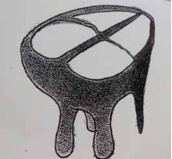
1- العناية بالحليب :
يعتبر الحليب غذاء مهما جدا للإنسان، و كذلك مشتقات الحليب مثل الجبن و غيره، فتعتبر منتجاته أحد دعائم الأساسية للأنظمة الغذائية المتبعة، فالأبقار هي أكبر مصدر للحليب للاستهلاك الآدمي للعالم، و يليه الماعز و الأغنام و بعدها الأبل، حيث يدور هذا البحث حول (حليب الأبقار) فيتم فيه تحديد نوعية الحليب وفق معايير محددة سلفا مثل عدد البكتيريا و عدد الخلايا غير المسببة للأمراض ، ووجود شوائب و نسبة الدهون و الروتين و غيرها، و يعتبر الحليب مادة حساسة جدا، حيث تتدهور جودتها بسهولة إذا لم يتم الاعتناء بها بشكل صحيح .
فتهدف العناية بالحليب إلى إبقائه نظيفا، و صحيا، خاليا من الجراثيم.
فإن المربي للبقرة الحلوب هو المسؤول الأول عن إنتاج الحليب بشكل سليم، حتى تسليمه إلى الحلاب.

Slide 5
أماكن تلوث الحليب و الأسباب المؤدية إليه:
1- ضرع البقر: تعتبر التهابات الضرع بمختلف أنواعها من أهم الأسباب التي تؤدي إلى تلوث الحليب، لأنه في هذه الحالة تزداد نسبة الجراثيم و الخلايا المسببة للأمراض، فتؤدي إلى التلوث الجرثومي للحليب، بالإضافة إلى تغيير تركيبة الحليب في العديد من الحالات.
دخول الجراثيم التهاب الضرع حليب ملوث
2 - الحلاب الكهربائي: تعتبر آلة الحلب من المصادر الرئيسية التي تؤدي إلى تلوث الحليب و تدهور جودته، حيث يحدث التلوث خلال عدة مراحل من فترة الحلب.
انتقال الجراثيم إلى الحليب
إلى الضرع

Slide 6
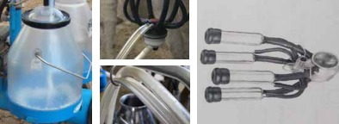
أكواب الحلابة: أكواب الحلابة الغير نظيفة و المشققة تؤدب إلى نمو الجراثيم و تكاثرها.
مجمع الحليب و أنابيب الحلب: تمر ممن خلالها كامل كمية الحليب، و تؤدي إلى تلوث كمية الحليب المنتجة في غياب التنظيف المناسب و وجود بقايا الحليب من الحلب السابق.
سطل الحلب : أي رواسب حليب أو أوساخ موجودة في سطل الحليب تؤدي إلى تلوث الحليب من الحليب السابق.

Slide 7
3- جمع و تخزين الحليب : إن لأوعية جمع الحليب و طريقة حفظها و مكان تخزينها الدور الأساسي على محافظة الحليب و خلوه من الجراثيم.
برميل الحليب
عوامل مسببة
تلوث الحليب
أمكنة التخزين
طريقة التخزين

Slide 8
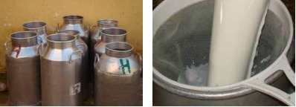
الطريقة الصحيحة لجمع تخزين الحليب :
1- يجب أن تكون براميل تجميع الحليب من الستانلس ستيل ( الفولاذ ) بدلا من البلاستيك العادي غير القابل للتعقيم.
2 - يجب أن تكون البراميل نظيفة من الخارج ومن الداخل.
3 - يجب أن توضع في أمكنة نظيفة ذات تهوية جيدة.
4 - يجب وضع مصفاة خاصة عند تفريغ الحليب ويجب تنظيفها بعد كل استعمال.
5 - القيام بحلب الأبقار المصابة بالتهاب الضرع في نهاية عملية الحلب وعدم خلط حليب هذه الأبقار
مع باقي الحليب.
6 – فصل حليب البقار التي تخضع لعالج بالمضادات الحيوية وغيرها من الأدوية التي تترك رواسب
في الحليب عن باقي الحليب.
7 - وضع البراميل في خزان ماء بارد من أجل تبريدها وتفادي مشكلة الحموضة وخاصة في الصيف
هذا في حال عدم وجود وسيلة أفضل للتبريد.
8 - تغطية البراميل مصفاة أو ما شابه لتسهيل عملية التهوية ومنع دخول الغبار والشوائب والحشرات.

Slide 9
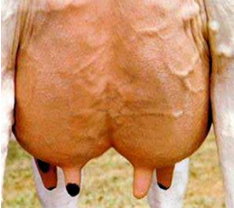
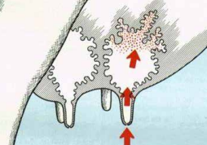
2- التهاب الضرع والوقاية منه:
الضرع هو مصنع الحليب الذي يأخذ جميع عناصره من المواد التي تتغذى منها البقرة والتي تتحول إلى عناصر فعالة تدخل في تركيبة الحليب وتجعل منه الغذاء الكامل للحيوان في صغره وللإنسان في جميع مراحل حياته.
أن أي التهاب او تلوث أو مرض لهذا المصنع البيولوجي يؤدي الى تغيرات أساسية في تكوين الحليب وخسائر كبيرة من جراء هبوط الإنتاج في المزرعة.
يصيب التهاب الضرع أنسجة الضرع والخلايا العنقودية المنتجة للحليب نتيجة دخول الجراثيم
بشكل رئيسي من خلال قناة اللحمة ويمكن أن يصيب أحد الأرباع أو أكثر ويعتبر من أهم المشاكل التي تواجه مربي الأبقار الحلوب ويؤدي إلى خسائر مادية كبيرة وذلك للأسباب التالية:
1- تدني في كمية إنتاج الحليب.
2- تدهور في نوعية الحليب
3- كلفة العالج المرتفعة
4 - خسارة الحليب المنتج من الأبقار المصابة
5- في بعض الأحيان خسارة الربع المصاب أو حتى الضرع بالكامل
6- الاستبعاد المبكر للأبقار أي قصر عمرها الإنتاجي.

Slide 10
مسببات المرض:
هناك العديد من مسببات التهاب الضرع مثل الخمائر والفطريات والفيروسات، ولكن المسبب الأكبر هو البكتيريا والتي تنقسم بدورها الى قسمني أساسني:
1- البكتيريا المعدية: لتي لديها القدرة على التأقلم داخل الضرع ويمكن أن تنقل العدوى من ربع مصاب الى ربع غير مصاب ومن بقرة مصابة إلى أخرى سليمة، ويحصل انتشار العدوى بشكل خاص خلال فترة الحلب وتنتقل من خلال آلة الحلابة والأيادي والمعدات.
ومن الجدير ذكره أن هذا النوع من البكتيريا يمكن أن يسبب خسائر فادحة في القطعان إن لم تتم مكافحته واستئصاله بالسرعة القصوى.
2- البكتيريا البيئية: وهي المسبب لأكثر حالات التهاب الضرع وتتواجد في البيئة المحيطة للأبقار مثل الزبل والمعدات وجلد البقار والأوساخ الموجودة على الضرع وغيرها... لا نستطيع القضاء على هذا النوع من البكتيريا في البيئة المحيطة ولكن نستطيع أن نعمل على عدم دخوله الى ضرع الأبقار.

Slide 11
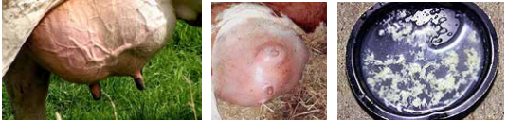
العوارض:
تختلف عوارض التهاب الضرع بحسب العامل المسبب ولكن بشكل عام تكون العوارض على الشكل التالي:
تغييرات في الحليب مثل التركيبة، الصفات، الخواص، اللون والرائحة
وجود خثرات في الحليب.
تورم واحمرار الضرع.
تحجر في الضرع.
سخونة في الضرع او الربع المصاب
ارتفاع في درجة حرارة البقرة
ألم شديد
تدني في الشهية
ليس من الضروري أن تكون هذه العوارض كلها مجتمعة إذ يكفي أن يحصل عارض واحد أو اكثر ليتم التنبه الى وجود التهاب الضرع.
من المهم جدا الكشف السريع التهاب الضرع من أجل التدخل المباشر والعالج في أسرع وقت ممكن فكلما تأخر العالج كلما انخفضت نسبة نجاحه وبالتالي ترتفع نسبة خسارة الضرع.

Slide 12
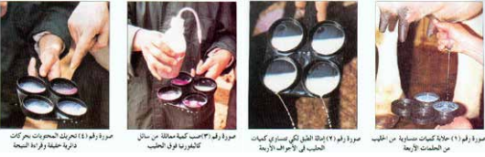
التهاب الضرع التحت سريري/غير المرئي/غير الحسي:
هو التهاب ضرع غير مرئي وال يؤدي إلى ظهور عوارض حيث يبدو الضرع والحليب في حالتهما في انتاج الحليب، الطبيعية وهو أخطر من الالتهاب المرئي ألنه أوسع انتشاراً ويؤدي إلى تدن في إنتاج الحليب.
يشير التهاب الضرع التحت سريري (غير المرئي) في معظم الحالات الى وجود عدوى لم تتم معاجلتها على نحو فعال.
كما أن وجود التهاب الضرع التحت سريري (غير المرئي) يعتبر من الأسباب المهمة لظهور التهاب الضرع السريري (المرئي).
يمكن كشف التهاب الضرع التحت سريري ميدانياً عن طريق اختبار كاليفورنيا CMT.

Slide 13
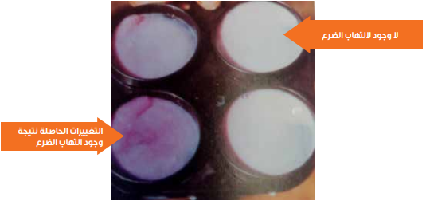

Slide 14
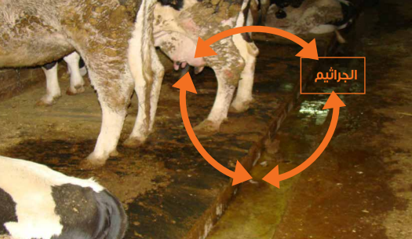
العوامل المسببة:
يوجد العديد من العوامل التي تؤدي بطريقة مباشرة وغير مباشرة الى التهاب الضرع، وهنا تكمن أهمية منع حصول هذه العوامل كخطوات وقائية لتفادي أو تخفيف أكبر قدر ممكن من الإصابة بهذا المرض وتخفيف الأثر السلبي من جراء التهاب الضرع.
أولا: عدم نظافة المزرعة والبيئة المحيطة
تعيش الأبقار الحلوب في بيئة تحتوي على العديد من الجراثيم التي يمكن أن تعيش وتتكاثر ويمكن أن تنتقل إلى الضرع ، لذلك فإن عدم نظافة الزربة والبيئة المحيطة إضافة الى المعدات المستعملة يمكن أن تشكل عاملا أساسياً في انتقال العدوى والإصابة بالتهاب الضرع.

Slide 15
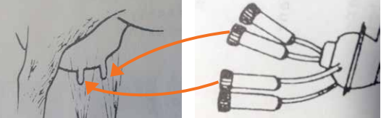
ثانيا: الحالبة غير الصحيحة
خلال الحلابة يكون الضرع أكثر عرضة الانتقال العدوى والإصابة بالمرض بسبب توسع فتحة اللحمة لذلك فإن الحلابة غير الصحيحة والأخطاء المرتكبة في هذه المرحلة تعتبر من العوامل الأساسية المسببة لأمراض الضرع.
ثالثا : آلة الحالبة
إن أي خلل في عمل آلة الحلابة وعدم الصيانة الدورية لها وعدم تنظيفها بشكل صحيح لها تأثير سلبي على صحة الضرع.
كؤوس الحلابة: إن عدم نظافة الأجزاء المطاطية لكؤوس الحلابة وتشققها يؤديان الى منو وتكاثر الجراثيم من حلبة الى أخرى، مما يساهم في انتقال الجراثيم إلى ضرع الأبقار وأيضاً انتقالها من بقرة مصابة الى بقرة سليمة.
معدل سرعة آلة الحلابة: إن عدد النبضات المثالي هو 60 نبضة بالدقيقة، فإن أي ارتفاع أو انخفاض عن هذه السرعة بإمكانه أن يسبب أضراراً وتلفاً وتآكل في طرف اللحمة مما يسهل دخول الجراثيم.
ضغط آلة الحلابة : عندما يطرأ انخفاض في ضغط آلة الحلابة يحصل رجوع للحليب من كؤوس الحلابة الى قناة اللحمة ومن ثم الى الضرع مما يؤدي الى دخول الجراثيم، وعليه فإن الضغط المثالي آلة الحلابة هو ما بني 45 و50 كيلو باسكال كما يظهر على ساعة الضغط.

Slide 16
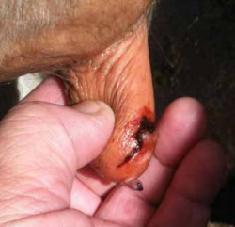
رابعا : التقرحات والجروح
تسهل التقرحات والجروح التي تصيب الضرع واللحمة عملية دخول الجراثيم الى داخل الضرع، هذا فضالً عن الوضع الشاذ للضرع والحالمات
خامسا : التغذية:
تعتبر التغذية غير الصحيحة والعليقة غير المتوازنة من مسببات التهاب الضرع حيث أن الأمراض الناجمة عن سوء التغذية تؤثر على مناعة الجسم وبالتالي ترتفع فرصة كالصابة بالتهاب الضرع.

Slide 17
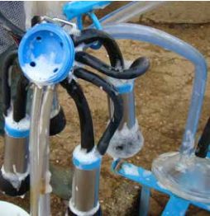
الخطوات الوقائية:
يجب على مربي البقار العمل على تفادي حصول التهاب الضرع وتخفيف الإصابة الى أدنى مستوياتها وذلك من خلال اتباع الخطوات الوقائية التالية:
أولا: النظافة
للتخلص من مسببات عدوى التهاب الضرع يجب تقدمي عناية كبيرة للنظافة في مزارع الأبقار
الحلوب ابتداء من زريبة الأبقار وصولا إلى العاملين في المزرعة.
الزريبة: يجب أن يتم تنظيفه بشكل دوري والحرص على عدم تجمع الروث والتخلص من الرطوبة الزائدة وتأمني فرشة جافة ونظيفة للأبقار وتغييرها دورياً إضافة الى تأمني تهوية وإضاءة كافيتين في الزريبة كل ذلك بهدف تأمني بيئة نظيفة للأبقار.
مكان الحلب: بما أن معظم حالات العدوى تحصل في فترة الحلب لذلك يجب تأمني عناية خاصة مبكان حلب الأبقار ويجب الحرص على أن يكون هذا المكان نظيفاً تماماً قبل دخول الأبقار الى المحلب ويجب استعمال مواد التنظيف والمطهرات الخاصة لهذه الأمكنة.
آلة الحلبة ومعدات الحلب: يجب تنظيف آلة الحلابة وجميع أجزائها بعناية مباشرة بعد كل
حلبة وذلك لمنع استيطان وتكاثر الجراثيم بداخلها، إضافة الى تنظيف جميع المعدات التي لها
عالقة بعملية الحلب

Slide 18
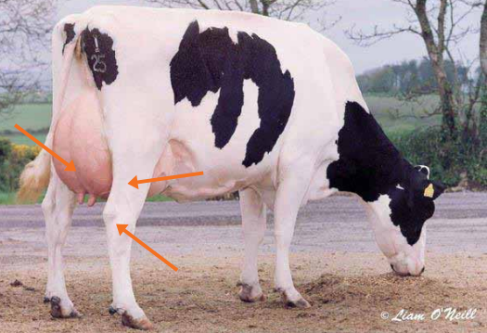
البقرة: تشكل الأبقار غير النظيفة مصدراً مهماً للجراثيم التي بدورها تؤدي الى التهاب الضرع وهنا تكمن أهمية العناية بنظافة البقرة وخاصة الضرع.
العمال: يجب أن يعتني كل من يقوم بعملية حلب الأبقار بنظافته الشخصية حتى لا يشكل مصدراً للجراثيم، ويجب عليه الامتناع عن القيام بهذا العمل في حال كان مريضاً أو لديه جروح أو تقرحات في اليدين.
ثانيا ِ الحالبة:
من أهم الخطوات الوقائية من الإصابة بالتهابات الضرع هي الحلابة الصحيحة والتأكيد على الصيانة الدورية للحّلبة وتنظيفها وتعقيمها بعد كل استعمال وال ننسى
اهمية تغطيس الحالمات باليود فور الانتهاء من حلب كل بقرة.
ثالثا: تفطيم الأبقار
تعتبر الفترة الأولى من مرحلة الفطام من الفترات الحساسة جداً وتسهل خالها عملية العدوى لذلك يجب فطم الأبقار بطريقة صحيحة وتأمني بيئة نظيفة لها واستعمال احلقن الخاصة (عصارات التجفيف) التي حتمي الضرع خلال فترة التجفيف بطريقة فعالة خاصة في
الفترة الحرجة (21 يوم من بدء التجفيف).
رابعا: التغذية
ان تقدمي عليقة متوازنة للأبقار الحلوب بطريقة صحيحة له تأثير كبير على صحة الأبقار
ويؤدي الى تفادي العديد من المشاكل وخاصة التهاب الضرع ومن املهم جداً الانتباه الى وجود
الفيتامينات والمالح المعدنية بكميات صحيحة في العليقة.

Slide 19
حلابة الأبقار:
في مزارع الأبقار الحلوب، هناك عالقة وثيقة بني طريقة وإدارة حلب الأبقار وبني العائدات المالية من المزرعة، لذلك على مربي الأبقار أن يولي هذه العملية وما يرافقها من ممارسات اهتماماً كبيراً ِ . تهدف الحلابة الصحيحة للأبقار الى:
الحصول على كامل كمية الحليب المتاحة من البقرة.
الحصول على حليب صحي ونظيف.
المحافظة على صحة الضرع.
تأمني جو صحي ومريح للبقرة.
من اجل حالبة صحيحة تساهم بتحقيق الأهداف المذكورة أعاله يجب على المربي التزام بالقواعد العشر التالية:
القاعدة الأولى: حلابة الأبقار في أوقات منتظمة والحرص على أن تكون الفترة بني الحلابة والأخرى متساوية حتى يتسنى للحليب أن يتكون بكميات كافية في الضرع.
- في حالة الحلابة مرتني في اليوم يجب أن تكون الفترة 12 ساعة بني الحلابة والأخرى
- في حالة الحلابة ثالث مرات في اليوم يجب أن تكون الفترة 8 ساعات بني الحلابة والأخرى

Slide 20
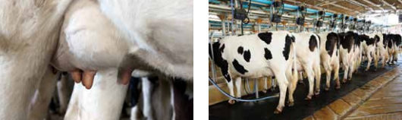
القاعدة الثانية: تنظيف مكان الحلب والأبقار قبل الحلابة: ان خلق بيئة نظيفة للأبقار خلال عملية الحلب تعتبر من الوسائل الوقائية الهامة لتفادي حصول التهاب الضرع.
لذلك يجب تنظيف مكان الحلب بعد وقبل كل عملية حلب وإزالة الروث المتراكم واستعمال مواد التنظيف والمعقمات المخصصة لهذا الغرض.
كما يجب الحرص على أن تكون الأبقار نظيفة وخاصة الضرع.

Slide 21
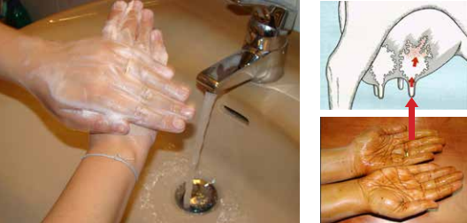
القاعدة الثالثة: غسل اليدين جيداً بالماء والصابون قبل البدء بعملية حلب الأبقار وذلك لمنع انتقال الجراثيم من اليدين الى داخل الضرع خلال مراحل عملية الحلب.

Slide 22
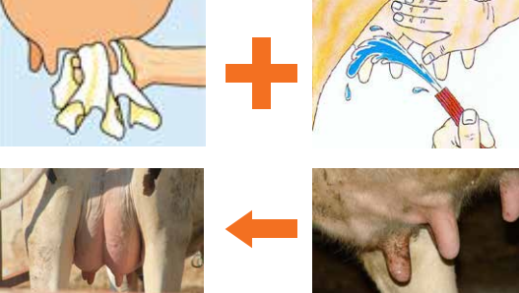
القاعدة الرابعة: تنظيف الضرع جيدا إن أي أوساخ على الضرع او اللحمة بإمكانها أن تدخل الى الحليب خلال عملية الحلب وتؤدي الى تلوث كامل الحليب المنتج، إضافة الى أن هذه الأوساخ سوف تنتقل الى كؤوس الحلبة التي بدورها تصبح عاملا مسبباً لدخول الجراثيم وبالتالي التهاب الضرع. لذلك يجب تنظيف الضرع جيداً ومن ثم تنشيفه جيداً بقطعة قماش جافة ونظيفة (منشفة) ويجب استعمال منشفة خاصة لكل بقرة حتى ال تصبح المنشفة وسيلة نقل للجراثيم من بقرة الى أخرى.

Slide 23
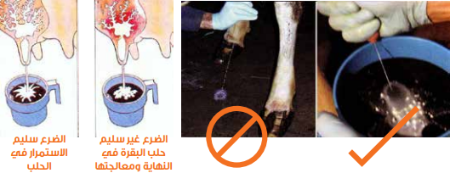
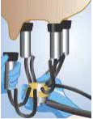
القاعدة الخامسة: فحص الخشبات الأولى وذلك عن طريق حلب القليل من كل ربع من الضرع على علبة بلاستيكية خاصة لها مسطح أسود وذلك للتأكد من عدم وجود شرانق أو تخثرات أو أي تغيرات في الحليب ممكن أن تكون مؤشراً التهاب الضرع.
القاعدة السادسة: تركيب الحلبة بشكل صحيح والحرص على عدم شفط الهواء خلال التركيب ووضع الكؤوس بطريقة صحيحة على الضرع.

Slide 24
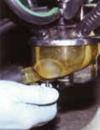
القاعدة السابعة: سحب كؤوس الحلبة بلطف بعد إغلاق صباب الهواء وبعد التأكد أن الحليب توقف والضرع قد فرغ.
القاعدة الثامنة: المراقبة الجيدة خلال عملية الحلب وعدم ترك مكان الحلب للقيام بأعمال أخرى ويجب التنبه الى:
- سقوط كؤوس الحلبة على الأرض والعمل على تركيبها بسرعة بعد تنظيفها من الحليب عدم ترك كؤوس الحلبة عندما يفرغ الضرع
- الانتباه الى ساعة ضغط الحلبة حيث يجب أن يكون الضغط بني 45 و50 كيلو باسكال
- الانتباه الى عدد النبضات الذي يجب أن يكون 60 نبضة في الدقيقة.

Slide 25
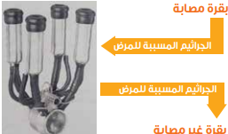
القاعدة التاسعة: والمصابة بالتهاب الضرع في النهاية وذلك لمنع انتقال الجراثيم من بقرة مصابة الى بقرة سليمة من خلال أجزاء الحلبة.

Slide 26
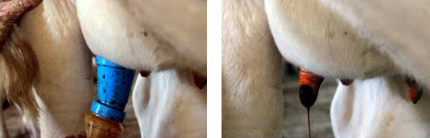
القاعدة العاشرة: تغطيس الحلمات باليود وذلك لحماية الضرع في الفترة التي تلي الحلب والتي تعتبر من الفترات الحساسة في نقل العدوى.
الحلابة اليدوية:
قبل البدء بعملية الحلب اليدوية يجب اتباع القواعد رقم 1 و2 و3 و4 و5 و10 ِ من الحلابة الآلية الذي تم ذكرها سابقاً، هناك عدة طرق من الحلابة اليدوية:

Slide 27
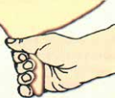
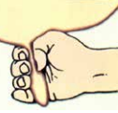
1 - الحلابة بكامل راحة اليد: تعتبر هذه الطريقة النموذجية للحلابة اليدوية لأن الحلابة بكامل راحة اليد تطبق نفس الضغط على كامل أجزاء اللحمة.
2- طريقة العقد: بهذه الطريقة يطبق ضغط عال على الجزء العلوي من اللحمة مما يسبب مع الوقت ضرراً بالنسيج المخاطي للحلمة.

Slide 28
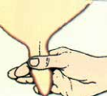
3- طريقة التنسيل والتمسيد: بهذه الطريقة يكمن خطر سحب النسيج الداخلي للحلمة.
تنظيف الحلابة:
تعتبر من أهم العمليات للوقاية من التهاب الضرع ألن أجزاء الحلبة تعتبر مصدراً وناقلا أساسياً للجراثيم في حال لم تنظف بطريقة صحيحة وجيدة، لذلك على مربي الأبقار الحلوب أن يقوم بتنظيف الحلبة تنظيفاً كاملا مباشرة بعد كل حلبة ووضعها في مكان نظيف بعيد عن الملوثات.

Slide 29
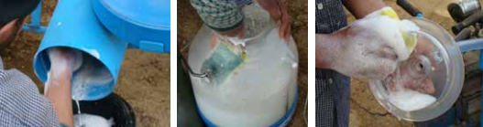
يجب أن يراعي التنظيف المراحل التالية:
شفط املاء النظيف حتى إزالة كل أثر للحليب.
وضع كؤوس الحلبة في دلو مليء بالماء الساخن والصابون وتشغيل الحلبة حتى يتم شفط الماء والصابون، بهذه الطريقة يصل املاء والصابون الى كامل أجزاء الحلبة.
استعمال الفشق مع الصابون من أجل تنظيف كؤوس الحلبة واستعمال الفشق الصغير من أجل تنظيف الأنابيب المطاطية.
تنظيف جميع أجزاء الحلبة.
تشطيف الحلبة جيداً بالماء البارد النظيف ومن ثم وضعها في مكان نظيف.

Slide 30
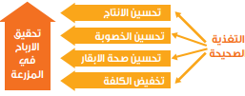
تغذية الأبقار الحلوب
تعتبر التغذية من أهم مقومات الإنتاج في مزارع الأبقار الحلوب وذلك لتأثيرها المباشر وغير المباشر على المقومات الأخرى مثل إنتاج الحليب كماً ونوعا الخصوبة، صحة الضرع، صحة المباشر على الأبقار، وغيرها... تشكل كلفة التغذية أكثر من %65 من الكلفة العامة للمزرعة، وعليه يجب إيلاء التغذية اهتماماً خاصاً والحرص على توفير عليقة متوازنة وتقدميها بطريقة صحيحة.
والجدير بالذكر أن الأمراض الناجمة عن التغذية غير الصحيحة (الأمراض الاستقلابية) تؤدي الى خسائر كبيرة وفادحة وتعتبر من أهم مشاكل مزارع الأبقار الحلوب.

Slide 31
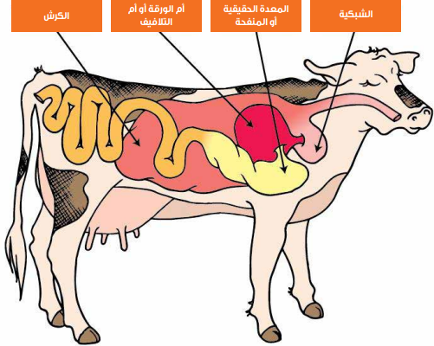
الجهاز الهضمي للأبقار الحلوب:
تتغذى الابقار الحلوب على الأعشاب والحبوب ، وتتميز باحتواء جهازها الهضمي على معدة مركبة تتألف من أربعة أجزاء أهمها وأكبرها ما يسمى بالكرش.

Slide 32

- الكرش والشبكية: يحتوي الكرش على عدد كبير جداً من الميكروبات (10مليار) التي تقوم بتخمير الأعلاف وإنتاج الأحماض الدهنية والتي بدورها يتم امتصاصها من خلال جدران الكرش إضافة الى الكمية الكبيرة من البروتين الميكروبي ذي النوعية الجيدة.
- أم الورقة: حيث يتم امتصاص املاء و السوائل إضافة إلى الأملاح المعدنية وترسبات الأحماض الدهنية.
-المعدة (او المنفحة): حيث يتم فرز أحماض قوية وأنزيمات من أجل هضم بقايا الأعلاف غير المخمرة في الكرش إضافة إلى البروتين الميكروبي.
أهداف التغذية :
يعتبر الهدف الاساسي من التغذية تزويد الأبقار الحلوب، من خلال العليقة المقدمة، بالعناصر الأساسية التي تحتاج إليها وذلك من أجل:
- المحافظة على الحياة
- سرعة وزيادة النمو
- انتاج الحليب كماً ونوعاً
- الاحتفاظ بصحة جيدة ومقاومة الأمراض
- تغذية اجلنني أثناء الحمل

Slide 33
العليقة المقدمة للأبقار:
يجب ان تحتوي العليقة على كامل العناصر الغذائية التي تحتاجها الأبقار مع وجوب الأخذ بعني الاعتبار مختلف مقومات الانتاج والعوامل المؤثرة كما يلي:
1 - معدل إنتاج الحليب كما ونوعا: يعتبر إنتاج الحليب في المزرعة من أهم الأهداف لإعداد عليقة للأبقار التي يكون تأثيرها مباشراً عليه من ناحية الكمية والنوعية.
2- وضع الخصوبة في المزرعة: تعتبر التغذية من العوامل الأساسية المؤثرة في معدلات الخصوبة في مزارع الأبقار الحلوب.
3 الوضع الصحي العام للأبقار: يتأثر بشكل كبير باستراتيجية التغذية المتبعة ونوعية
العليقة المقدمة، هذا فضالً عن الأمراض الاستقلابية (الأمراض الهضمية) التي تعتبر من أهم المؤشرات للوضع التغذوية في مزارع الأبقار الحلوب.
-4 مراحل الإنتاج: يتغير إنتاج الحليب بحسب مراحل إنتاجية البقرة حيث يتدنى حتى يتوقف قبل شهرين من الوالدة (فترة الفطام)، لذلك عند إعداد العليقة يجب الأخذ بعني الاعتبار المرحلة الإنتاجية للبقرة إضافة الى وضعها الفيسيولوجي.

Slide 34
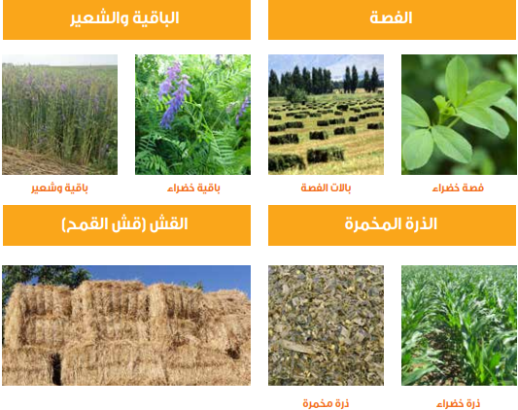
تنقسم العليقة المقدمة للأبقار الحلوب الى قسمين أساسيين
أولا: الأعلاف المالئة: التي تحتوى على نسب كبيرة من الألياف وتساعد على امتلاء الكرش وتلعب دوراً أساسياً في عملية الاجترار وتحفيز وتسهيل تحسين عملية الهضم بشكل عام، كما تلعب دوراً مهماً في عملية الوقاية من الأمراض الاستقلابية (الأمراض الهضمية)أهم الأعلاف المالئة والمتوفرة في السوق المحلي:

Slide 35
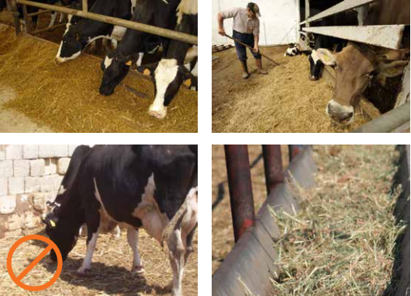
ثانيا ّ الأعلاف المركزة: تحتوي على نسب عالية من الطاقة والبروتين، كما في المادة الجافة، لكنها تحتوي على نسبة قليلة من الألياف لذلك فهي سريعة الهضم. تستعمل الأعلاف المركزة في إعداد العليقة من أجل رفع نسبة المواد الغذائية الأساسية وخاصة الطاقة والبروتين.
إن أهم العناصر المكونة للأعلاف المركزة الأكثر استعمالا وهي:
الذرة، الشعير، القمح، كسبة الصويا، نخالة القمح، كسبة بذر القطن وكسبة دوار الشمس.
تقدم العليقة بشكل خليط بين الأعلاف المركزة والأعلاف المالئة بطريقة تؤمن العناصر الغذائية الأساسية التي تحتاج اليها الأبقار بطريقة متوازنة.
طرق تقديم العليقة:
1- تقدمي العليقة وخاصة الأعلاف المركزة اقله ثالث مرات في اليوم.
2- خلط جميع عناصر العليقة بشكل جيد.
3- يجب ان يكون لكل بقرة مكان يتيح لها تناول العليقة بطريقة كاملة ومريحة.
4- تفادي الهدر ووضع العليقة في المعلف اخلاص.
5- يجب ان تكون المعالف نظيفة وغير رطبة.

Slide 36
المياه:
إن المياه من العناصر الضرورية لجميع الكائنات الحلية ومنها الابقار الحلوب حيث تشكل 55 الى60 % من مجمل وزنها كما أن الحليب يحتوي على 90 % ماء.
للماء أهمية كبرى في عملية الهضم والاستقلاب لدى الأبقار الحلوب وفي المحافظة على مستوى السوائل والمحافظة على درجة حرارة الجسم هذا فضالً عن الدور الهام جداً في عملية انتاج الحليب.
تفقد البقرة المياه من خلال: حاجة البقرة للمياه تزيد مع:
- خروج كمية مع البول والزبل . - ازدياد استهلاك المادة الجافة.
- استهلاك كمية من اجل الإنتاج. - زيادة انتاج الحليب.
- خسارة املياه من خلال التبخر والتعرق. - ارتفاع حرارة الطقس.
- التقدم في مرحلة الحمل.
آأن استهلاك المياه يزداد مع زيادة استهلاك المادة الجافة ومع زيادة الإنتاج، حيث أن بقرة تنتج 20 كيلوغرام حليب في اليوم تستهلك ما بني 70 و90 ليتر مياه في اليوم أما الأبقار المفطومة فيتراوح استهلاكها للمياه ما بين 30 و 60 ليتر في اليوم.

Slide 37
التوصيات :
هذه بعض التوصيات لإنتاج حليب نظيف وصحي:
1- الرعاية الجيدة للحيوانات: يجب أن تكون الحيوانات الحلوب صحية وتتلقى رعاية جيدة، بما في ذلك الغذاء الصحي والوصول إلى الماء النظيف والمساحات الخضراء للرعي.
2- النظافة الجيدة في المزرعة: يجب أن تكون المزارع نظيفة ومحافظة على معايير النظافة العالية لمنع انتقال الأمراض وضمان جودة الحليب.
3- التغذية السليمة: يجب أن تتلقى الحيوانات الحلوب تغذية متوازنة وصحية تشمل مزيجًا من العلف الطبيعي والمكملات الغذائية إذا لزم الأمر، لضمان جودة الحليب.
4- التدابير الوقائية والصحية: يجب تنفيذ برامج صحية فعالة للحيوانات الحلوب، بما في ذلك التطعيمات ومراقبة الأمراض، والتخلص من البقر والأبقار المريضة بشكل فوري.
5- تقنيات الحلب النظيفة: يجب استخدام تقنيات حلب نظيفة وصحية، بما في ذلك غسل الثدييات قبل وبعد الحلب واستخدام أدوات حلب نظيفة ومعقمة.
6- فحص الحليب وتبريده: يجب فحص الحليب بانتظام للتأكد من خلوه من الشوائب والملوثات، ويجب تبريده بسرعة بعد الحصول عليه للحفاظ على جودته.
7- التدريب والتوعية: يجب تدريب المزارعين والعمال على ممارسات إنتاج الحليب النظيفة والصحية، بما في ذلك النظافة الشخصية والتعامل مع الحيوانات بشكل آمن.

Slide 38
( الفحوصات التي تسرى على الحليب و منتجاته )

Slide 39
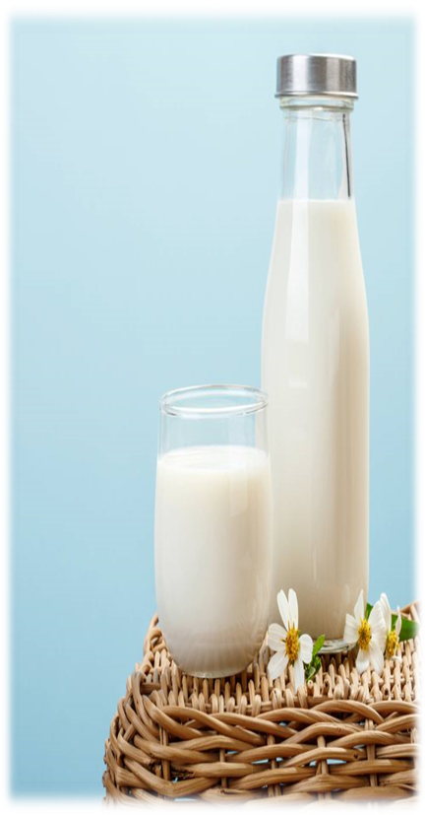
الفحوصات التي تجري للحليب:
1- يعتبر الحليب من أكثر الأغذية عرضة للتلف لآنه غذائي ملائم لنشاط الكثير من الأحياء و التي تنشط فيه بالتالي تؤدي إلى تلفه، لذلك فإن مدة حفظ الحليب تكون قصيرة إذا توفر التخزينية الملائمة لمنع نشاط تلك الأحياء .
2- قبول الحليب أو رفضه .
3- تحديد مدى صلاحية الحليب للاستهلاك المباشر و التصنيع.
4- تحديد سعر الحليب
5- معرفة جودة الحليب و التأكد من عدم خلطه بالماء أو إضافة مواد حافظة .

Slide 40
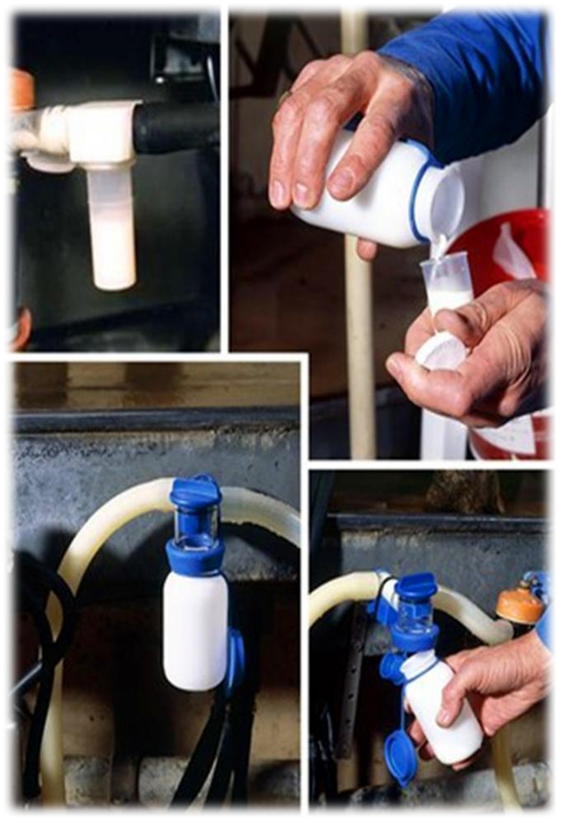
الفحوصات التي تجري على الحليب قبل استهلاكه مباشرة أو إدخاله للتصنيع هي:
1- الفحوصات البكتريولوجية.
في هذه الحالة لابد من توافر شروط خاصة عند أخذ العينة للتحاليل الجرثومية:
أ- إبعاد مصادر التلوث تماما، و العمل في جو شبه معقم .
ب – استخدام ماصات معقمة موضوعة بداخل علبة التعقيم الاسطوانية الخاصة بها، حيث يتم إخراجها بجانب مصباح لهب.
ج – يجب أن تكون الزجاجات معقمة و مغلقة و لا تفتح إلا حين وضع العينة و إعادة فوهتها بسرعة بعد تمريرها على اللهب.
د – تستخدم محركات زجاجية معقمة لمجانسة الحليب.
هـ - يتم تعقيم الماصات و الزجاجيات بفرن تعقيم بالهواء الساخن بدرجة حرارة ( 180)ْ لمدة ساعتين تقريبا.
و – يجب أن يتم التحليل مباشرة دون تأخير قبل أن يحدث تغيير في الحمولة البكتريولوجية للحليب، وإذا اضطر لتأجيل الاختبار لساعات قليلة تحفظ العينة في البراد، أما إذا تأخر التحليل لأكثر من ذلك تتلف العينة ولا يجوز في هذه الحالة استخدام مواد حافظة.

Slide 41
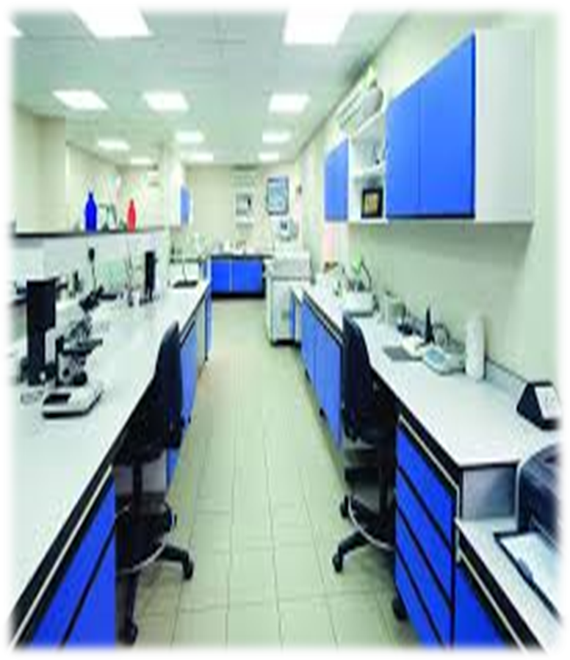
2- الفحوص الكيميائية:
أ-تقدير نسبة الدهن: يتم تقدير نسبة الدهن بالحليب بإحدى الطريقتين وهي( كيربر – بابكوك )
ب – تقدير حموضة الحليب الحقيقية : وهي الفحوصات التي تجري لمعرفة نسبة الحموضة الحقيقية المتكونة في الحليب .

Slide 42
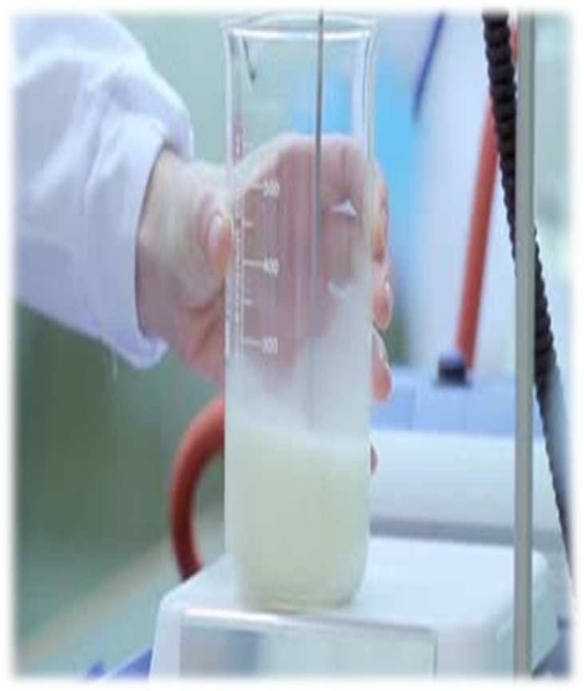
3- الفحوصات الحسية :
على الشخص القائم بعملية التقويم الحسي أن يكون على معرفة تامة بخصائص الحليب الطبيعي لكي يستطيع استنتاج شدة أو درجة الخصائص غير الطبيعية، و هناك العديد من القواعد الأساسية التي يجب أن يفهمها القائم بعملية التقويم:
أ- أن يكون بوضع صحي جيد.
ب- أن يكون على معرفة بتفاصيل مواصفات كل منتج.
ج – أن يجرى الفحص عند درجة حرارة مناسبة ( 10-20مْ )إذ تتأثر البراعم الحسية عند ارتفاع و انخفاض درجات الحرارة عن الحد المقرر
د – أن تكون ( العينات ) ممثلة لكل كمية المنتج.
هـ - تقويم راحة الحليب يعطي دلالة واضحة عن الطعم .
و – بعد أخذ كمية من الحليب عن طريق الفم لغرض تحديد الطعم يجب التخلص منها، ثم يغسل الفم بالماء جيدا.

Slide 43
في الختام ...
تظل المزارع الصحية الركيزة الأساسية في توفير حليب نظيف و صحي يلبي احتياجات المستهلكين .
ذلك من خلال الالتزام بأعلى معايير الجودة و الرعاية، تضمن لكم منتجات تلبي التوقعات الصحية و الغذائية، ليكون دائما مصدركم الموثوق للحليب الطازج و المغذي .

